Slide 1
IMAGERIE DES VARIANTES ET ANOMALIES DE L’ARC AORTIQUE

Slide 2
INTRODUCTION
Les anomalies de l’arc aortique sont importantes à connaitre vu :
  Association avec d’autres malformations cardiaques.
  Présence de fromes symptomatiques, qui pourront mener à un traitement chirurgical.
Imagerie: rôle primordial
Groupe de malformations congénitales disparates: origine embryologique commune.
Intéressent les axes vasculaires dérivant des arcs branchiaux primitifs
Circonstance de découverte :
  Découverte fortuite
  Manifestations respiratoire (dyspnée, détresse respiratoire, stridor ), dysphagie
  Bilan de cardiopathie congénital

Slide 3
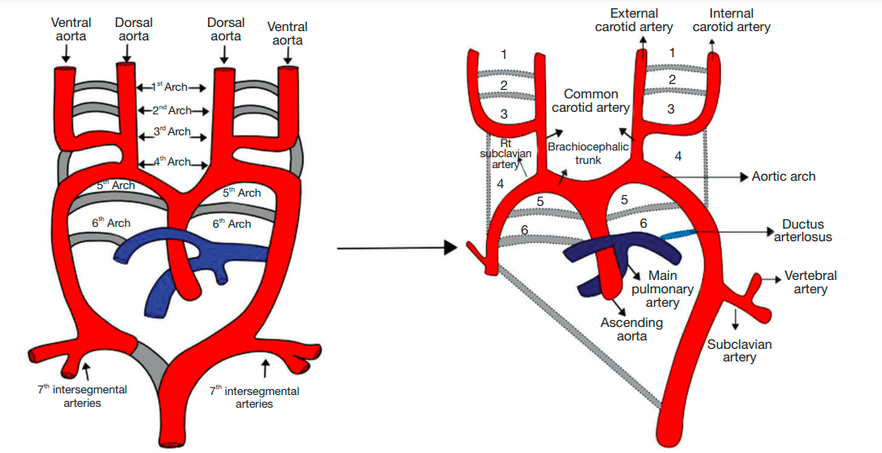
Anomalie de l’arc aortique
Anomalie de l’arc aortique et ses branches
Rappel anatomique et embryologique
  Arc aortique gauche et ses anomalies.
  Arc aortique droit et ses anomalies.
  Coarctation et pseudocoarctation.
  Hypoplasie de l’arc aortique.
  Persistance du canal artériel.
Anomalie de l’arc aortique et l’artère pulmonaire
  Interruption de l’arc aortique.
  Tronc artériel commun.
  Fenêtre aorto-pulmonaire.
  Malposition des gros vaisseaux.

Slide 4
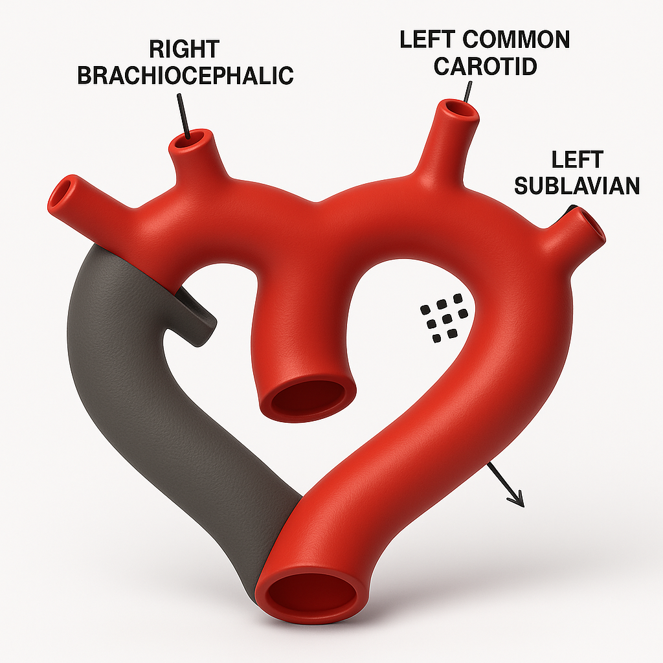
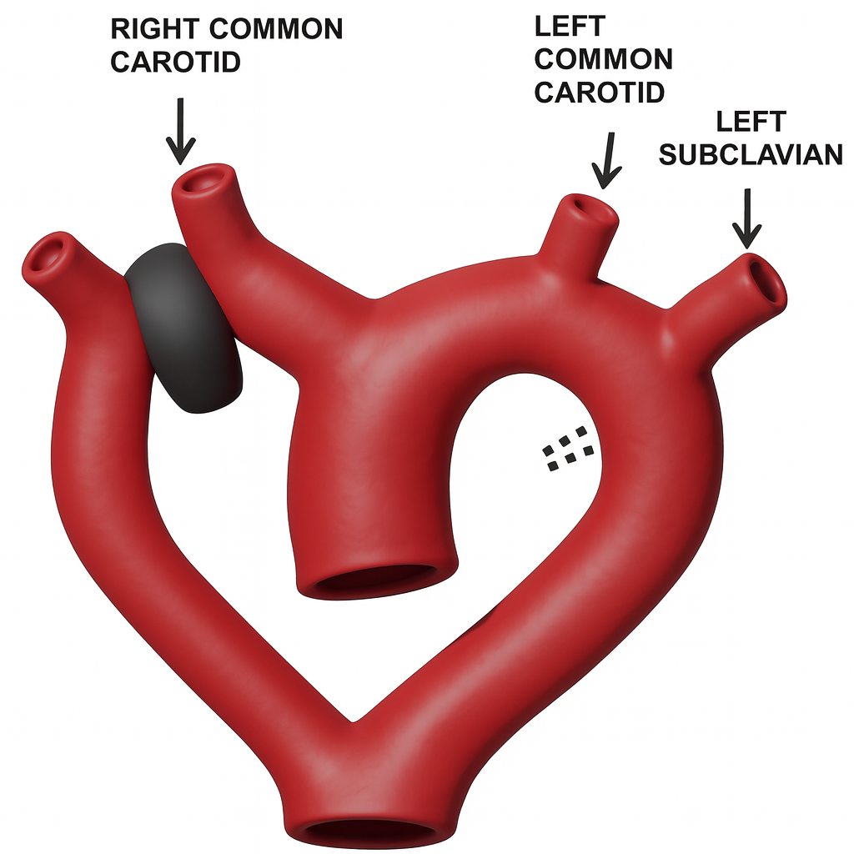
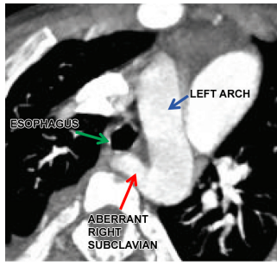
Arc aortique gauche
Artère sous Clavière droite aberrante avec Arc aortique gauche
Artère sous Clavière droite aberrante avec Arc aortique gauche
Notes:
Dans la forme anatomique modale l’arc aortique persistant est le gauche donc la crosse passe à gauche de l’axe viséral du médiastin ,
Pour developement d’un arc aortique gauche normal, on note une involution de
Rappeler vous de ce shéma qui va nous aider à comprendre les malformation par la suite

Slide 5
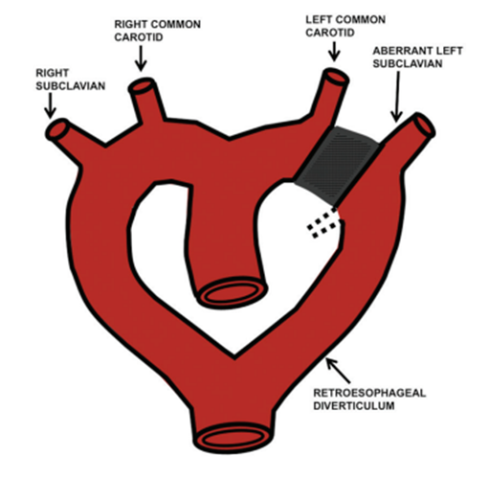
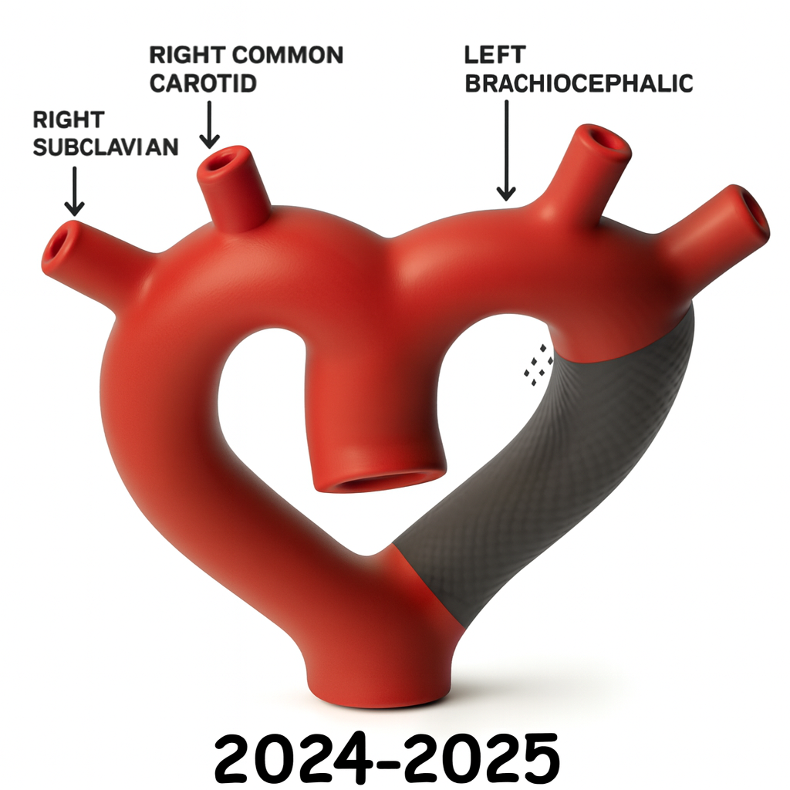
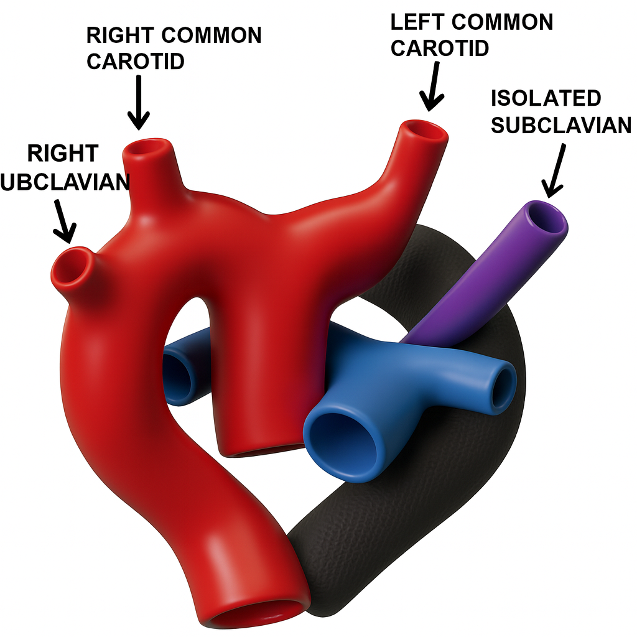
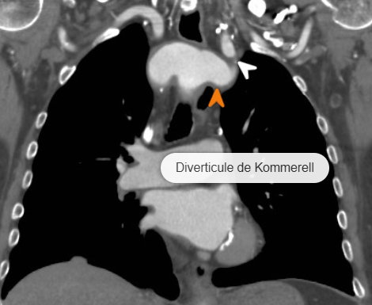
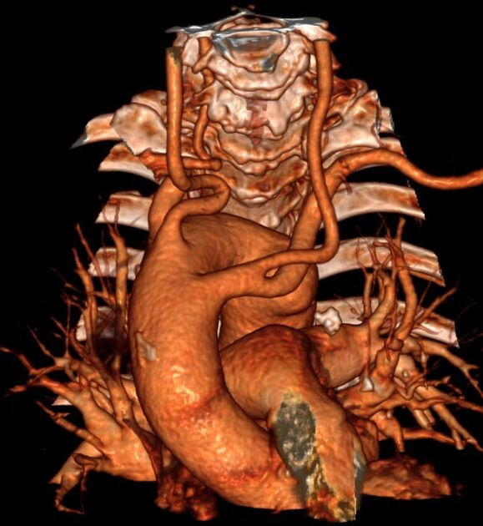
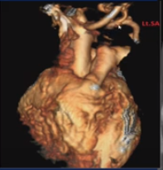
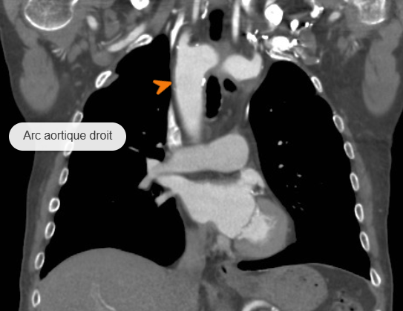
Arc aortique droit avec artère sous Clavière gauche aberrante sur diverticule de Kommerell
Arc aortique droit avec TABC G aberrant et disposition en miroir
Arc aortique droit avec isolation de l'artère sous-clavière gauche

Slide 6
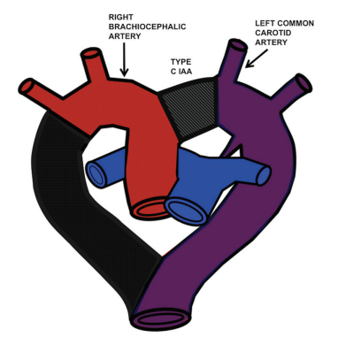
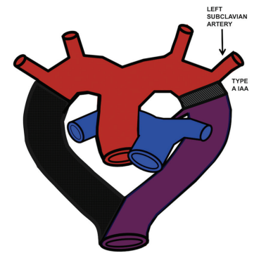
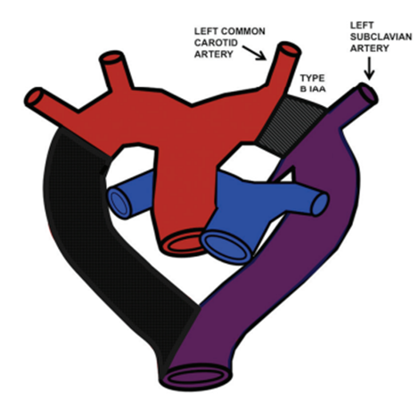
Interruption de l’arc aortique
Type A
Type B
Type C
L’interruption de l’arc au niveau de l’origine de l’ASC G.
L’interruption de l’arc entre l’origine de l’ACC et l’ASC gauche.
L’interruption de l’arc avant l’origine de l’ACC G.

